Slide 1
Intégration dans les IDE

Slide 2
Maven & les IDE
Plusieurs types d'intégrations possibles
  Génération de la configuration de l'IDE
  Utilisation d'un plugin
Wizard
Gestion des dépendances
Execution de goals
  Utilisation d'une commande externe référençant la distribution de Maven

Slide 3
Génération de la configuration (1/2)
Eclipse
<plugin>
<artifactId>maven-eclipse-plugin</artifactId>
<configuration>
<downloadSources>true</downloadSources>
<downloadJavadocs>true</downloadJavadocs>
<wtpversion>1.5</wtpversion>
<buildOutputDirectory>${basedir}/target-eclipse
</buildOutputDirectory>
<useProjectReferences>true</useProjectReferences>
</configuration>
</plugin>
mvn eclipse:add-maven-repo -Declipse.workspace=C:\workspaceWTP
mvn eclipse:clean eclipse:eclipse

Slide 4
Génération de la configuration (1/2)
Eclipse
<plugin>
<artifactId>maven-eclipse-plugin</artifactId>
<configuration>
<downloadSources>true</downloadSources>
<downloadJavadocs>true</downloadJavadocs>
<wtpversion>1.5</wtpversion>
<buildOutputDirectory>${basedir}/target-eclipse
</buildOutputDirectory>
<useProjectReferences>true</useProjectReferences>
</configuration>
</plugin>
mvn eclipse:add-maven-repo -Declipse.workspace=C:\workspaceWTP
mvn eclipse:clean eclipse:eclipse

Slide 5
Génération de la configuration (2/2)
Modification d'une dépendance
  « mvn eclipse:eclipse »
  Rafraîchissement du workspace

Slide 6
Plugin Maven pour Eclipse (1/2)
Plugin m2e
  Lancement d'un build Maven depuis Eclipse
  Orchestration du pom.xml pour la gestion du classpath des projets Eclipse
  Résolution des dépendances (sans toucher au repository local)
  Wizards de création
  Aide à la recherche des dépendances
  Aide aux librairies manquantes suite à l'importation d'un package dans une classe Java

Slide 7
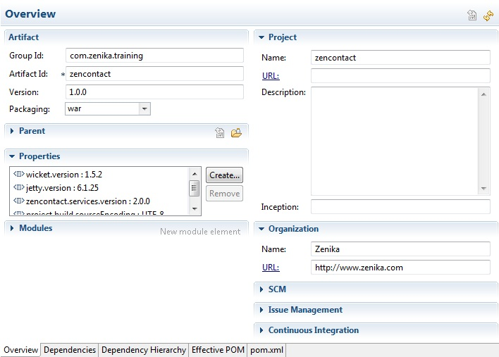
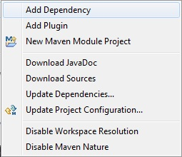
Plugin Maven pour Eclipse (2/2)
Eclipse m2e
http://download.eclipse.org/technology/m2e/releases

Slide 8
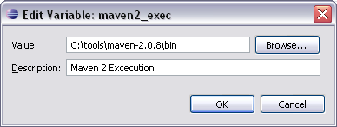
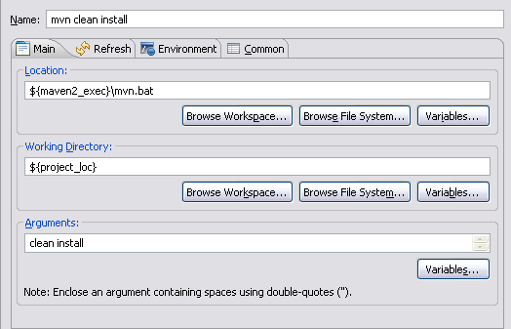
Maven comme commande externe

Slide 9
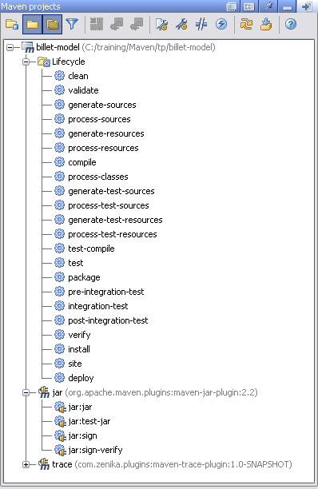
Maven dans IntelliJ IDEA
IDEA 7.0+ : un projet Maven devient un projet IDEA à part entière
  Lecture directe du pom.xml
  Lecture des plugins du pom et propositions de l'exécution des goals du plugins.

Slide 10
Debugging Maven
Debugguer
  Les plugins
  Les tests
  Le core de Maven
Création d'une configuration de debugging d'une application Java distante pour le debugging générique
  Privilégier le port 8000 (commande mvnDebug)
Création d'une configuration de debugging d'une application Java distante pour les tests
  Privilégier le port 5005 (port défaut -Dmaven.surefire.test)

